Slide 1
JFC界面框架设计（六）
第七章

Slide 2
本章目标
JLabel类
JEdit类

Slide 3
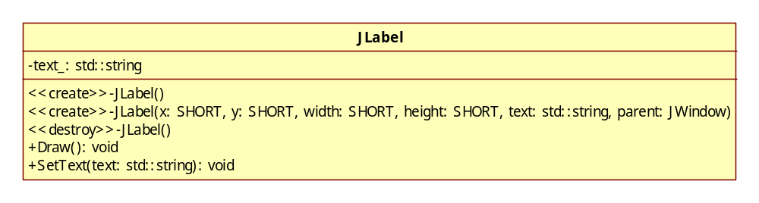
JLabel

Slide 4
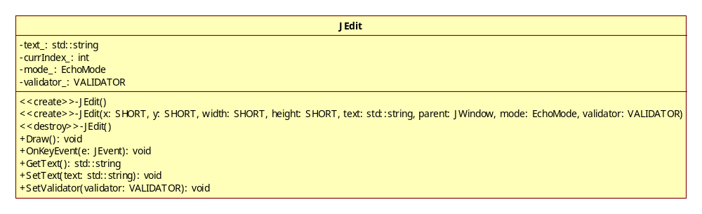
JEdit

Slide 5
总结
JLabel类
JEdit类

